Slide 1


ERASMUS+ EFP
AGRUPAMENTO DE ESCOLAS DE SANTO ANDRÉ, SANTIAGO DO CACÉM
Green@tion AESA – Formação Profissional Sustentável
KA122-VET-000017476
Coordenação: Elisabete Simões | Helena Freixo
© 09/2022-02/2023

Slide 2

ERASMUS+ EF
DESENVOLVER A EUROPA DO CONHECIMENTO
Promover o desenvolvimento de uma Europa do conhecimento, a todos os níveis da educação e formação.
INTERNACIONALIZAR
Contribuir para a internacionalização e a excelência do ensino e formação na União Europeia, incentivando a criatividade, a inovação e o espírito empreendedor, e promovendo a igualdade, a coesão social e a cidadania ativa.
APOIAR O CRESCIMENTO INTELIGENTE
Contribuir para alcançar os objetivos de crescimento inteligente, sustentável e inclusivo da Estratégia Europa 2020, através do desenvolvimento do ensino pré-escolar, diminuição do abandono escolar, melhoria da formação profissional, aumento do número de licenciados na Europa, e aumento da empregabilidade de jovens e adultos.

Slide 3
ERASMUS+ EFP – Ensino Profissional
EMPREGABILIDADE
Facilitar o desenvolvimento pessoal e a empregabilidade, requerendo sólidas parcerias entre o ensino e o meio laboral.
MOBILIDADE
Reforçar o caráter atrativo do ensino e formação profissional na mobilidade de formandos e professores.
QUALIFICAÇÕES
Apoiar os intervenientes no ensino e aprendizagem profissionais em ações de formação e/ou aperfeiçoamento na aquisição e utilização de conhecimentos, competências e qualificações em contexto de trabalho.

Slide 4
ERASMUS+ EFP – Ensino Profissional
MERCADO DE TRABALHO
Aumentar a adequação da Educação e Formação Profissional (EFP) ao mercado de trabalho.
COMPETÊNCIAS
Aumentar a adequação de competências e reduzir a escassez de mão-de-obra nos setores económicos, através da adaptação dos currículos e dos perfis de qualificações adquiridas e do estabelecimento de parcerias estáveis entre os prestadores de EFP.
TRANSPARÊNCIA
Aumentar a transparência e a confiança mútua entre os sistemas de EFP através da racionalização e execução coerente, a nível nacional, das recomendações do “European Credit System for Vocational Education and Training” (ECVET) e do “European Quality Assurance in Vocational Education and Training” (EQAVET).

Slide 5
ERASMUS+ EFP – Ensino Profissional
INCLUSÃO
Apoiar a promoção do ensino e formação profissionais permanentes, de fácil acesso e orientados para a carreira, incluindo para as pessoas menos suscetíveis de participar nestas atividades de aprendizagem.
FORMADORES
Promover o desenvolvimento das capacidades e competências dos docentes e formadores, com especial ênfase na formação no local de ensino, na criação de parcerias entre professores de escolas e formadores em empresas e na formação de formadores nas empresas.

Slide 6
green@tion aesa - formação profissional sustentável
Projeto de mobilidade para fins de aprendizagem de alunos e professores do Ensino Profissional do AESA no estrangeiro num total de 28 mobilidades.
Mobilidade de alunos
Mobilidade de professores
INICIO
01/09/21
Mobilidades
04/2022
Fim
28/02/23
12/2022
Colocação em institutos de formação
profissional ou em empresas
Missões de formação

Slide 7
green@tion aesa - formação profissional sustentável
OBJETIVOS GERAIS
Garantir a satisfação das necessidades a longo prazo do EFP, tornando-o ainda mais atrativo;
Identificar novas competências essenciais e de que forma podem ser mais bem integradas nos currículos;
Apoiar o desenvolvimento de competências específicas necessárias ao mercado de trabalho atual e futuro.
Partilhar as melhores práticas e promover o uso de métodos e tecnologias pedagógicas novas e inovadoras no Agrupamento.
Incrementar a capacidade em realizar projetos de mobilidade e formar parcerias de qualidade.

Slide 8

green@tion aesa - formação profissional sustentável
OBJETIVOS ESPECIFICOS
Diminuir o nº de alunos em abandono escolar e aumentar o nº de alunos certificados com emprego.
Pelo menos 10% do total dos nossos alunos devem realizar a mobilidade em programa de formação e metade desses participantes deve ser apoiado pelo Serviço de Ação Social.
30% dos nossos professores da componente cientifica e técnica devem realizar a mobilidade.

Slide 9
green@tion aesa - formação profissional sustentável
OBJETIVOS ESPECIFICOS
Participação mais ativa na sociedade e melhor consciência do projeto europeu e dos valores da UE.
Aumentar a participação em futuros programas de educação ou formação (formal / não formal) após o período de mobilidade no estrangeiro ao acolher alunos de outras instituições.

Slide 10



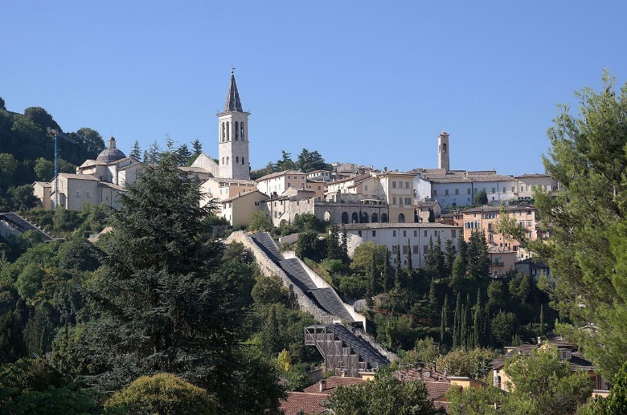
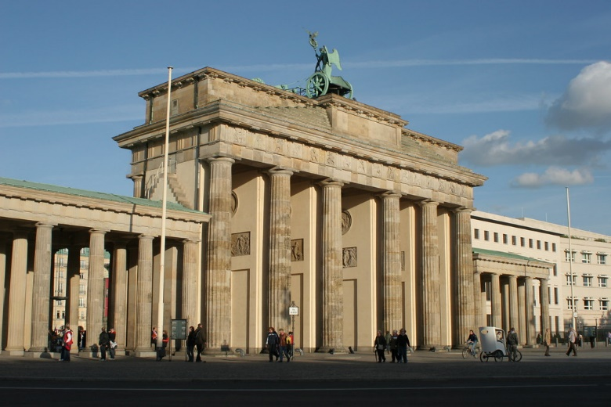



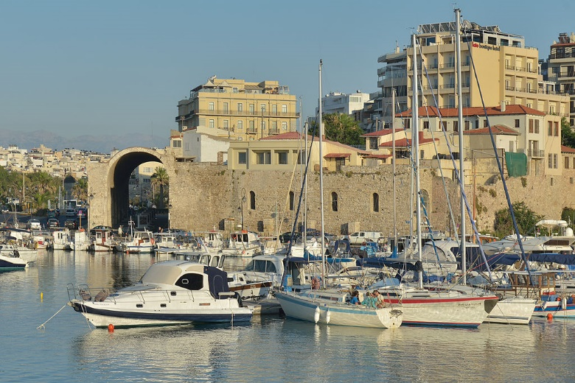
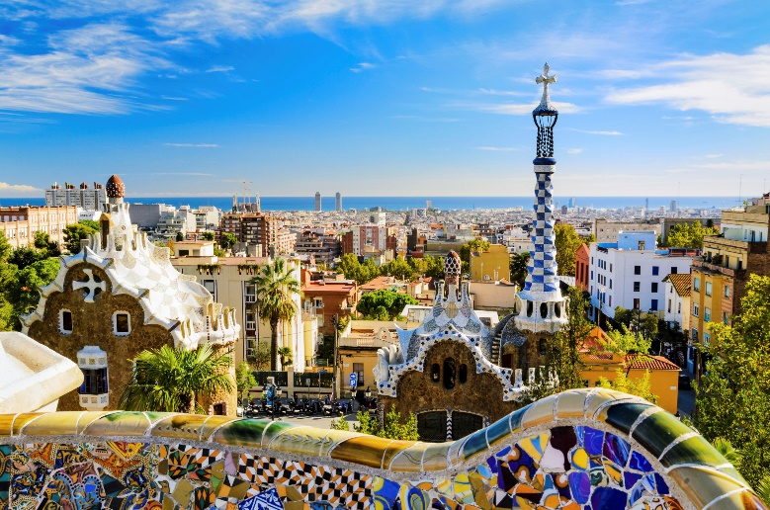


green@tion aesa - formação profissional sustentável
Spoleto, Itália
Berlim, Alemanha
Iráklio, Grécia
Barcelona, Espanha
Mobilidade VERDE
Green@tion AESA - Formação Profissional Sustentável – 2021-PT-01-KA122-VET-000017476

Slide 11
AGRUPAMENTO DE ESCOLAS DE SANTO ANDRÉ, SANTIAGO DO CACÉM
“O mundo é um livro e quem não viaja lê apenas a primeira página.”
Santo Agostinho
Obrigada por lerem este “livro” com o AESA!
Green@tion AESA - Formação Profissional Sustentável – 2021-PT-01-KA122-VET-000017476
© 09/2022-02/2023

